Slide 1
HTML

Slide 2
Язык HTML
от англ. HyperText Markup Language – «язык разметки гипертекста»
служит для создания веб-страниц
HTML-документы представляют собой файлы с текстом и дополнительными инструкциями (тегами)
HTML 5 — разработан и принят W3C в 2014

Slide 3
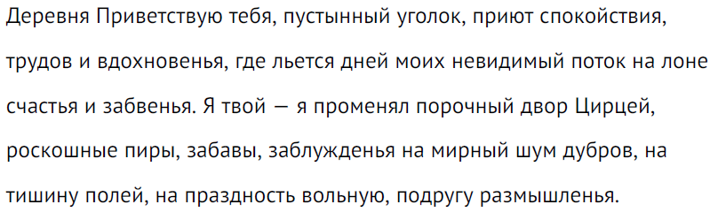
Пример текста с разметкой

Slide 4
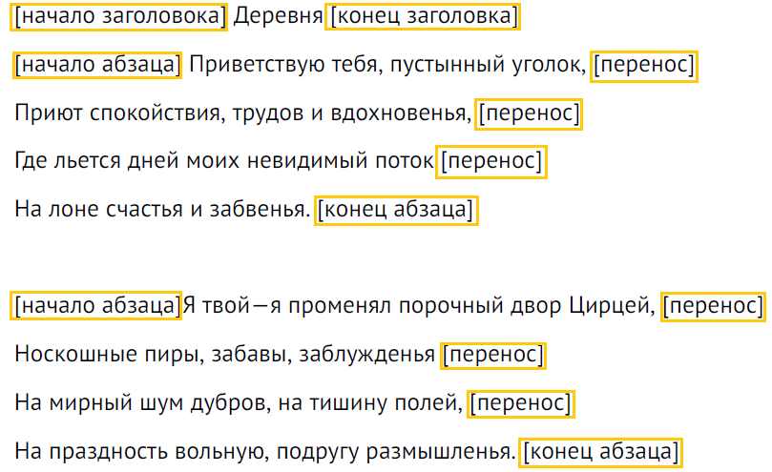
Пример текста с разметкой

Slide 5
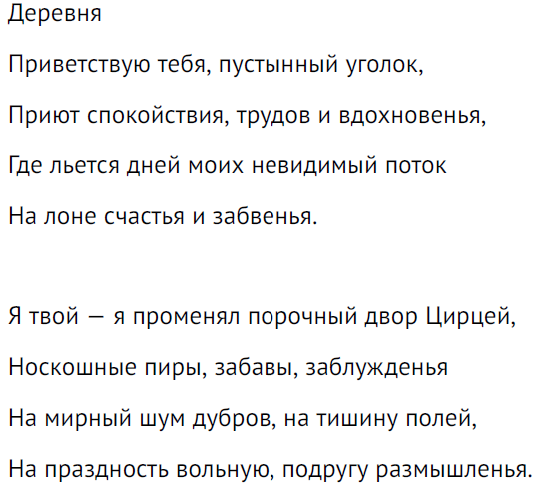
Пример текста с разметкой

Slide 6
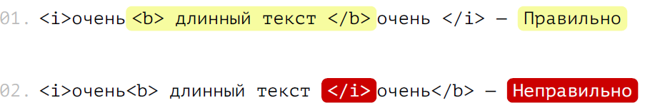
Тег
Элемент языка разметки, заключённый между символами < и >
Виды:
Двойные. Например: <html></html>
Одиночные. Например: <img/>
Регистронезависимы <Img>, <img>, <IMG>, <iMg> - один и тот же тег
Необходимо соблюдать правильную вложенность тегов

Slide 7
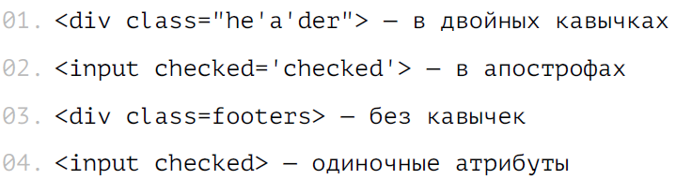
Атрибуты тегов
часть языка разметки, используемая для настройки поведения или отображения элемента HTML

Slide 8
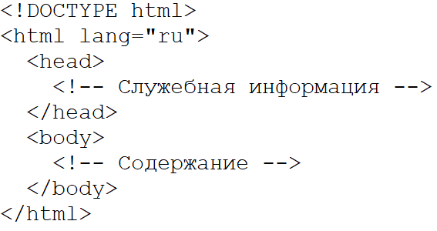
Структура HTML документа
Секция DOCTYPE указывает браузеру тип документа и версию использованного языка разметки
Мета-тег HTML — это элемент разметки html, описывающий свойства документа как такового (метаданные). Назначение мета-тега определяется набором его атрибутов, которые задаются в теге <meta>. Мета-теги размещают в блоке <head>...</head> веб-страницы. Они не являются обязательными элементами, но могут быть весьма полезны
В блоке <head>…</head> происходит подключение скриптов, указание заголовка страницы
Блок <body>…</body> представляет содержимое веб-страницы

Slide 9
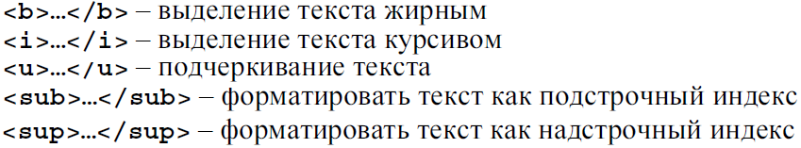
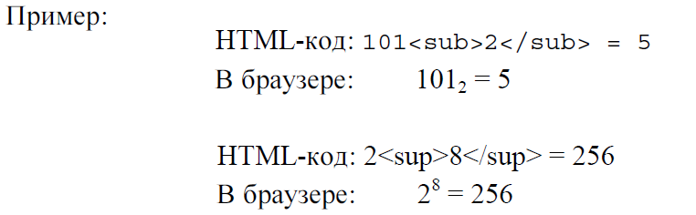
Теги для работы с текстом

Slide 10
Теги для работы с текстом
<p>…</p> – задает начало и конец параграфа
Атрибут:
align="…" – определяет режим выравнивания текста
left – по левому краю (по умолчанию)
center – по центру
right – по правому краю
justify – по ширине

Slide 11
Теги для работы с текстом
<hN>…</hN> – вложенный текст, является заголовком документа уровня N из [1..6]
<br> – перенос строки
<hr> – выводит горизонтальную разделительную линию
Атрибуты:
align="…" – определяет режим выравнивания линии
noshade – использовать сплошную линию вместо объемной
size="N" – толщина линии в пикселях
width="N" – ширина линии в пикселях или процентах по отношению к ширине экрана

Slide 12
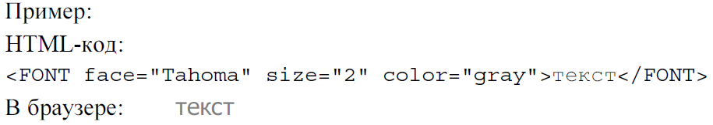
Теги для работы с текстом
<font>…</font> – устанавливает размер и цвет текста
Атрибуты:
color="цвет" – задает цвет текста
face="шрифт" – определяет шрифт текста
size="1-7" – устанавливает размер шрифта (1–7)

Slide 13
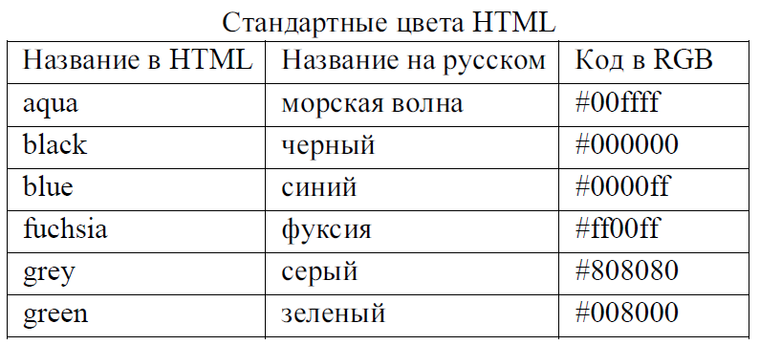
Представление цвета в HTML
Цвет в HTML может быть задан ключевыми словами – названиями цветов на английском языке
Пример:

Slide 14
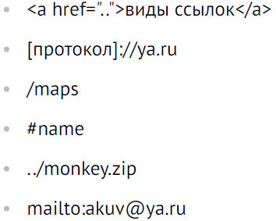
Ссылки
<a href="…">…</a>
Атрибут href задает адрес куда будет выполняться переход после перехода по ссылке
Примеры:

Slide 15
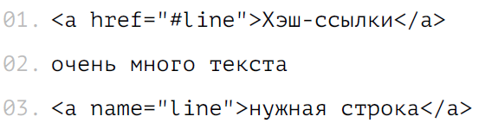
Хэш ссылки
Якорь (хеш-ссылка) – это ссылка-закладка, нажатие на которую «заставляет» браузер прокрутить страницу до нужного «заякоренного» места
Пример:

Slide 16
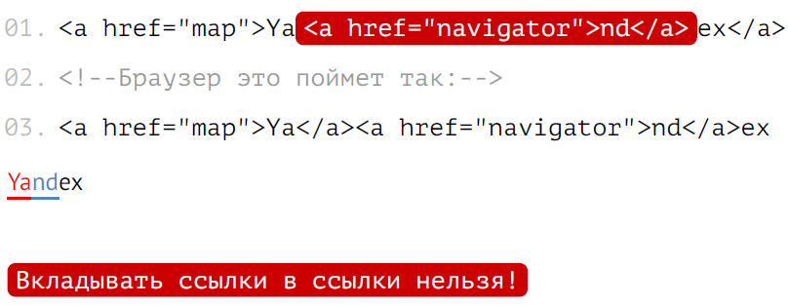
Вложенные ссылки

Slide 17
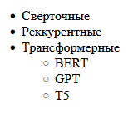
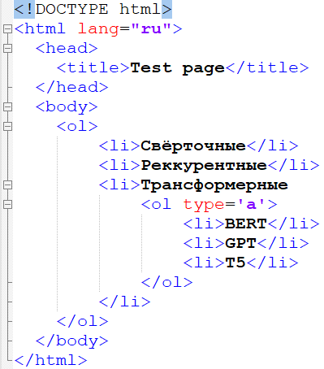
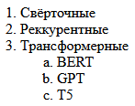
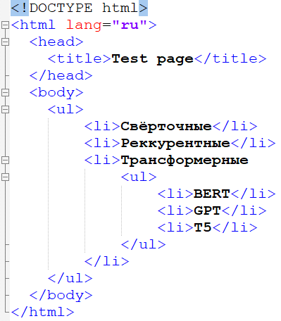
Списки

Slide 18
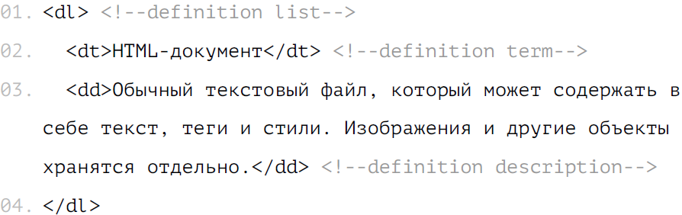
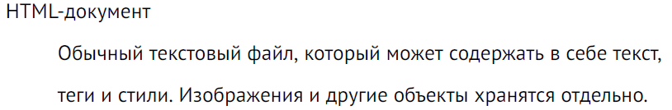
Список определений

Slide 19
Работа с изображениями
Осуществляется непарным тегом <img>
Обязательный атрибут src указывает абсолютный или относительный путь до изображения
Стандартными форматами изображений являются GIF, PNG и JPEG
Пример:

Slide 20
Работа с изображениями
Атрибуты:
align="…" – определяет режим выравнивания изображения относительно текста в строке: top – по верхнему краю middle – по центру строки bottom – по нижнему краю (по умолчанию) left – по левому краю окна right – по правому краю окна
alt="…" – определяет текст, описывающий изображение для браузеров с отключенной графикой
border="N" – устанавливает толщину рамки вокруг изображений, равной N пикселей (0 – отключение рамки)
height="N" – высота изображения в пикселях или процентах
width="N" – ширина изображения в пикселях или процентах

Slide 21
Фоновое изображение страницы
Можно задавать адрес фонового изображения для страницы в атрибуте background тега <body>
Фоновое изображение отображается в натуральную величину
Если размер изображения меньше размера окна браузера, то рисунок повторяется по горизонтали вправо и по вертикали вниз
Чтобы сделать неповторяющийся фон, необходимо выбрать картинку заведомо большую, чем размер страницы по ширине и высоте или использовать повторяющийся фон

Slide 22
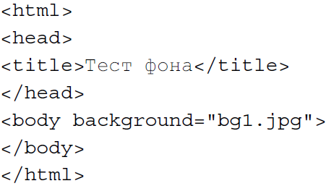

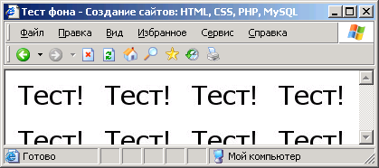
Пример

Slide 23
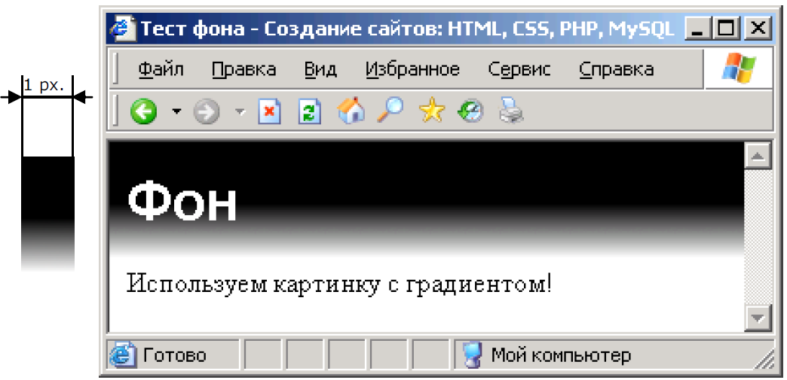
Пример
Взять картинку шириной 1 пиксель и высотой, например, 2000 пикселей. На экране она будет копироваться только по горизонтали

Slide 24
Работа с таблицами
Таблица в HTML – это совокупность данных, расположенных и связанных между собой при помощи ячеек, размещаемых в строках и колонках
Таблица заполняется данными построчно
Для вставки таблиц определено 3 основных тега:
<table>…</table> – тег таблицы
<tr>…</tr> – теги строк
<td>…</td> – содержимое ячейки

Slide 25
Работа с таблицами
<table>…</table> – определяет начало и конец таблицы
Атрибуты:
align="…" – определяет режим выравнивания таблицы относительно текста в строке (left, right)
background="URL" – задает фоновый рисунок
bgcolor="цвет" – цвет фона таблицы
border="N" – устанавливает толщину границ таблицы, равную N пикселей (0 для отключения)
bordercolor ="цвет" – цвет рамки
width="N" – ширина таблицы в пикселях или процентах от ширины окна

Slide 26
Работа с таблицами
<tr>…</tr> – определяет строку ячеек таблицы
Атрибуты:
align="…" – определяет режим выравнивания содержимого ячеек строки (left, right, center, justify)
background="URL" – URL изображения, которое заполнит фон ячеек строки
bgcolor="цвет" – цвет фона ячеек строки
valign="…" – определяет режим выравнивания содержимого ячеек строки по вертикали (top, middle – по умолчанию, bottom)

Slide 27
Работа с таблицами
<td>…</td> – определяет ячейку данных таблицы
Атрибуты:
align="…" – определяет режим выравнивания содержимого ячейки (left, rigth, center)
background="URL" – URL изображения, которое заполнит фон ячейки
bgcolor="цвет" – цвет фона ячейки
valign="…" – определяет режим выравнивания содержимого ячейки по вертикали (top, middle, bottom)
height="N" – высота ячейки
width="N" – ширина ячейки

Slide 28
Работа с таблицами
Количество тегов <tr>…</tr> определяет количество строк
В каждом теге строки должно быть одно и то же число тегов <td>…</td>, равное числу столбцов (иначе таблица отобразится неправильно)
Можно создавать вложенные таблицы: вкладывать таблицу в ячейку другой таблицы

Slide 29
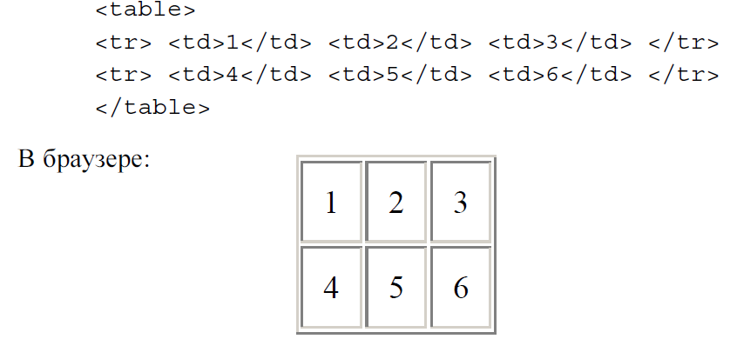
Пример

Slide 30
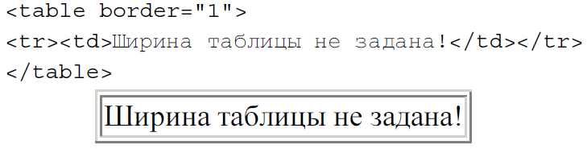
Работа с таблицами
Если ширина таблицы изначально не задана, то она вычисляется исходя из содержимого ячеек
Максимальная ширина таблицы в таком случае равна ширине окна

Slide 31
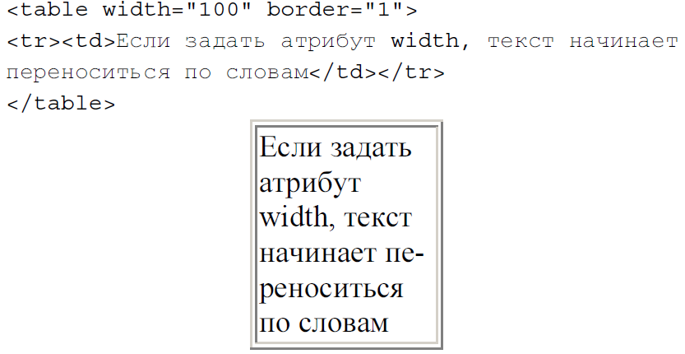
Работа с таблицами
Если же ширина задана атрибутом width, то браузер расставляет переносы слов в тексте ячеек таким образом, чтобы сохранить заданный размер

Slide 32
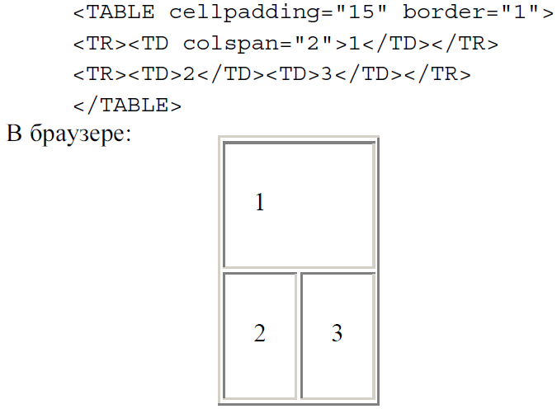
Объединение ячеек
Атрибут colspan="N" – растягивает ячейку на N столбцов влево

Slide 33
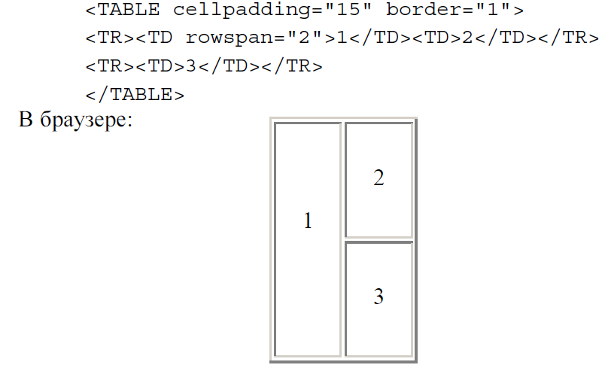
Объединение ячеек
Атрибут rowspan="N" – растягивает ячейку на N строк вниз

